Slide 1
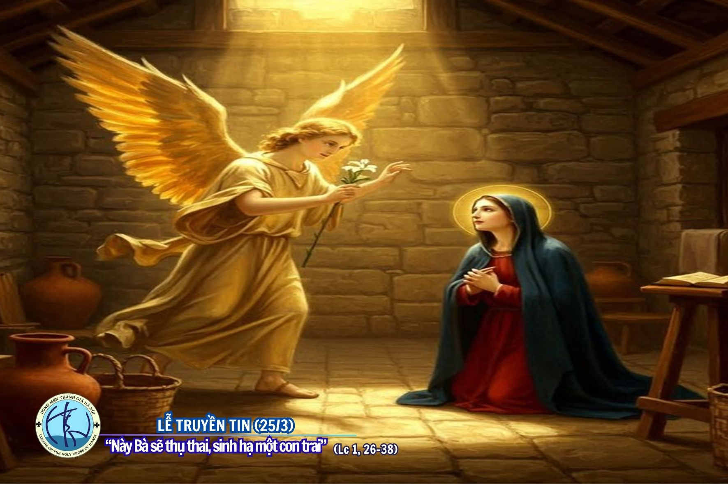

Slide 2

MẸ TRUYỀN TIN

Slide 3

.
ĐK. Này đây một trinh nữ sẽ thụ thai (Và hạ sinh) Sinh một con trai đặt tên là Em-ma-nu-el

Slide 4
1. Khi Sứ thần báo tin đến Mẹ, được Mẹ khiêm cung lắng nghe Một Mùa Hồng Ân chảy tràn dương thế lúc Mẹ nói lời Xin Vâng. Nhiệm mầu tình yêu Chúa Trời.

Slide 5
.
ĐK. Này đây một trinh nữ sẽ thụ thai (Và hạ sinh) Sinh một con trai đặt tên là Em-ma-nu-el

Slide 6
2. Tôi nay là nữ tì Chúa Trời trọn đời theo Thiên Ý thôi. Một lời Xin Vâng đổi thay thế giới Thoát khỏi xích xiềng tội vương. Rạng ngời bình minh cuối đường.

Slide 7
.
ĐK. Này đây một trinh nữ sẽ thụ thai (Và hạ sinh) Sinh một con trai đặt tên là Em-ma-nu-el

Slide 8
3. Con nghiêng mình thắp hương kính chào Mẹ thật cao quí biết bao Lòng Mẹ đồng trinh trần gian khôn sánh sẽ sinh Chúa Trời Ngôi Hai. Ngài là Mùa Xuân sáng ngời.

Slide 9
.
ĐK. Này đây một trinh nữ sẽ thụ thai (Và hạ sinh) Sinh một con trai đặt tên là Em-ma-nu-el

Slide 11
ĐÁP CA

Slide 12
.
Con thưa cùng Chúa: Này con xin đến để thi hành, thi hành Thánh ý Cha.

Slide 14
XƯỚNG TRƯỚC PHÚC ÂM

Slide 15
.
Ngôi lời đã làm người và ở giữa chúng tôi, chúng tôi đã thấy vinh quang Người.

Slide 17
XIN DÂNG

Slide 18
1. Đời con như của lễ không hề ngưng như tấm bánh luôn để dâng, tình con như ánh nến luôn bừng cháy trong tình Chúa sáng như hừng đông.

Slide 19
ĐK. Xin dâng Chúa trọn đời con như làn gió nhẹ quyện làn hương của tình Chúa để con chia sẻ cho nhân thế.

Slide 20
ĐK. Trọn đời con là lời mang sứ điệp Tin Mừng là dòng sông mang đến cho nhân trần phù sa chứa chan hồng ân.

Slide 21
2. Ngài chọn con tuy con không có chi là công, con luôn không xứng như Ngài mong. Tình con quá thiếu thốn để đền đáp như giọt nước sánh với biển Đông.

Slide 22
ĐK. Xin dâng Chúa trọn đời con như làn gió nhẹ quyện làn hương của tình Chúa để con chia sẻ cho nhân thế.

Slide 23
ĐK. Trọn đời con là lời mang sứ điệp Tin Mừng là dòng sông mang đến cho nhân trần phù sa chứa chan hồng ân.

Slide 24
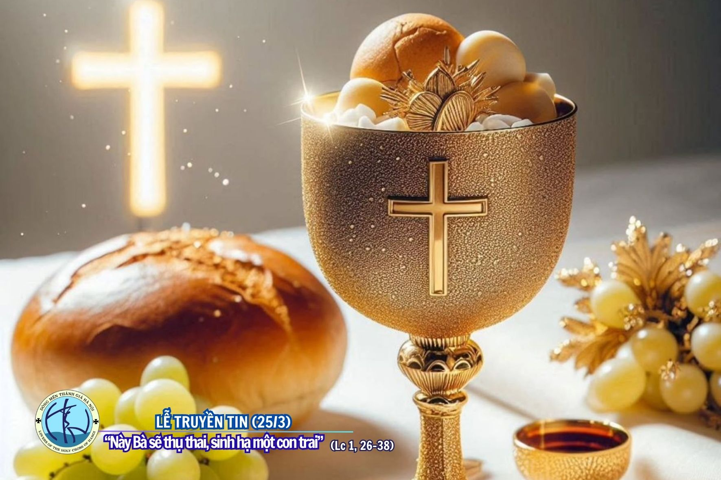

Slide 25
LẠY CHÚA CON ĐÂY

Slide 26
ĐK. Con thưa cùng Chúa, này con xin đến để thi hành, thi hành thánh ý Cha.

Slide 27
1. Giữa đêm trường trong đền thánh Chúa, đèn khuya ánh lên bao niềm hy vọng. Có tiếng người gọi con dặt dìu hối thúc tâm tư. Vâng! Lạy Chúa con đây.

Slide 28
ĐK. Con thưa cùng Chúa, này con xin đến để thi hành, thi hành thánh ý Cha.

Slide 29
2. Chúa đã mở cửa trời cho con và thánh hóa môi con bằng than hồng. Chúa muốn chọn Đại ngôn của Người giữa đám dân riêng. Vâng! Lạy Chúa con đây.

Slide 30
ĐK. Con thưa cùng Chúa, này con xin đến để thi hành, thi hành thánh ý Cha.

Slide 31
3. Phút ngỡ ngàng của lời ân phúc, giờ loan báo tin vui đã khởi đầu. Đấng Cứu Độ toàn dân đợi chờ, muôn tiếng xin vâng. Vâng! Lạy Chúa con đây.

Slide 32
ĐK. Con thưa cùng Chúa, này con xin đến để thi hành, thi hành thánh ý Cha.

Slide 33
4. Chính lúc cuồng vọng vật con xuống và đôi mắt con không còn thấy gì. Chúa quyết định gọi con trở dậy cứu vớt sinh linh. Vâng! Lạy Chúa con đây.

Slide 34
ĐK. Con thưa cùng Chúa, này con xin đến để thi hành, thi hành thánh ý Cha.

Slide 36
THIÊN THẦN TRUYỀN TIN

Slide 37
.
ĐK. A-ve Ma-ri-a. A-ve Ma-ri-a. Hỡi Nữ Trinh hãy vui mừng, vì bà được đầy ơn phúc, và được Thiên Chúa ở cùng. Hỡi Nữ Trinh hãy vui mừng, vì bà đẹp lòng Thiên Chúa, và làm Mẹ Vua Trời Cao.

Slide 38
1. “Bà được thụ thai sinh hạ con trai tên là Giê-su. Và Người được trao danh hiệu cao siêu Con Đấng Tội Cao. Nay Chúa ban trao ngai vàng Đa-vít tổ tiên của Người. Người sẽ trị vì trên nhà Gia-cóp cho tới muôn đời”.

Slide 39
.
ĐK. A-ve Ma-ri-a. A-ve Ma-ri-a. Hỡi Nữ Trinh hãy vui mừng, vì bà được đầy ơn phúc, và được Thiên Chúa ở cùng. Hỡi Nữ Trinh hãy vui mừng, vì bà đẹp lòng Thiên Chúa, và làm Mẹ Vua Trời Cao.

Slide 40
2. “Bà được thụ thai do quyền năng nơi Thánh Thần Thiên Chúa. Vì vậy Người Con mai ngày sinh ra Con Đức Chúa Cha. Kìa I-sa-ve nay đà thai nghén được sáu tháng rồi. Vì có việc gì do quyền năng Chúa sinh tác không thành”.

Slide 41
.
ĐK. A-ve Ma-ri-a. A-ve Ma-ri-a. Hỡi Nữ Trinh hãy vui mừng, vì bà được đầy ơn phúc, và được Thiên Chúa ở cùng. Hỡi Nữ Trinh hãy vui mừng, vì bà đẹp lòng Thiên Chúa, và làm Mẹ Vua Trời Cao.

Slide 42
3. Mẹ được truyền tin trong giờ kêu xin nên lòng bối rối. “Này phận bề tôi tâm thành xin vâng theo thánh ý thôi. Xin Chúa ra tay như lời Thiên sứ làm nơi thân này”. Lập tức từ trời Ngôi Lời Thiên Chúa mang kiếp con người.

Slide 43
.
ĐK. A-ve Ma-ri-a. A-ve Ma-ri-a. Hỡi Nữ Trinh hãy vui mừng, vì bà được đầy ơn phúc, và được Thiên Chúa ở cùng. Hỡi Nữ Trinh hãy vui mừng, vì bà đẹp lòng Thiên Chúa, và làm Mẹ Vua Trời Cao.

Slide 45
TỪ LÚC MẸ NÓI LỜI XIN VÂNG

Slide 46
1. Từ lúc Mẹ nói lời xin vâng, trời với đất rất đỗi vui mừng. Ngọt ngào như dòng suối mát giữa nơi sa mạc, huyền nhiệm quá muôn đời tiếng xin vâng.

Slide 47
ĐK. Mẹ thưa xin vâng, xin vâng trọn thánh ý Chúa Cha. Mẹ thưa xin vâng với tin mừng của Con Chí Thánh.

Slide 48
ĐK. Mẹ thưa xin vâng với tác động của Chúa Thánh Linh. Con muốn theo Mẹ: sống xin vâng với trái tim thảo hiền.

Slide 49
2. Từ lúc Mẹ nói lời xin vâng, kỷ nguyên mới đã đến trong đời. Dịu dàng như làn gió mát giữa cơn nắng hạ, huyền nhiệm quá muôn đời tiếng xin vâng.

Slide 50
ĐK. Mẹ thưa xin vâng, xin vâng trọn thánh ý Chúa Cha. Mẹ thưa xin vâng với tin mừng của Con Chí Thánh.

Slide 51
ĐK. Mẹ thưa xin vâng với tác động của Chúa Thánh Linh. Con muốn theo Mẹ: sống xin vâng với trái tim thảo hiền.

Slide 52
3. Từ lúc Mẹ nói lời xin vâng, Mẹ trở nên Thánh Mẫu tuyệt vời. Nhờ Mẹ, Ngôi Lời Thiên Chúa đến với nhân loại, huyền nhiệm quá muôn đời tiếng xin vâng.

Slide 53
ĐK. Mẹ thưa xin vâng, xin vâng trọn thánh ý Chúa Cha. Mẹ thưa xin vâng với tin mừng của Con Chí Thánh.

Slide 54
ĐK. Mẹ thưa xin vâng với tác động của Chúa Thánh Linh. Con muốn theo Mẹ: sống xin vâng với trái tim thảo hiền.

Slide 55
